Slide 1

云计算资源管理与优化
汇报人：梁耀欣

Slide 2
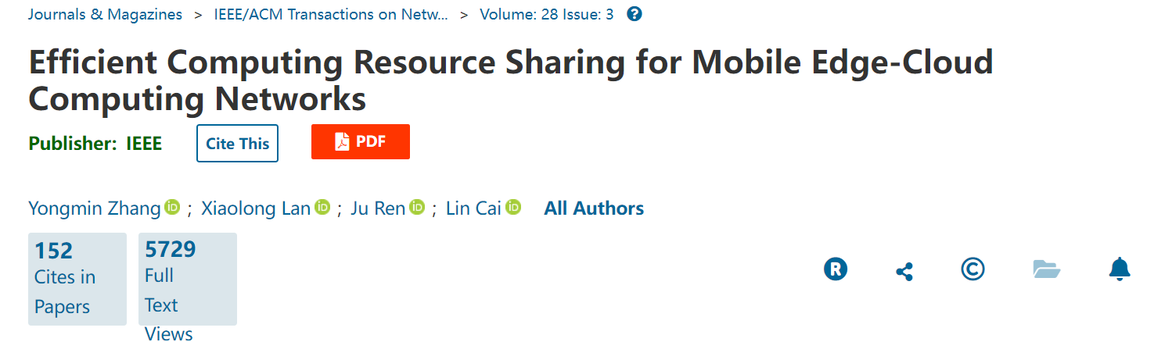
论文一：标题
Efficient Computing Resource Sharing for Mobile Edge-Cloud Computing Networks
移动边缘云计算网络的高效计算资源共享

Slide 3
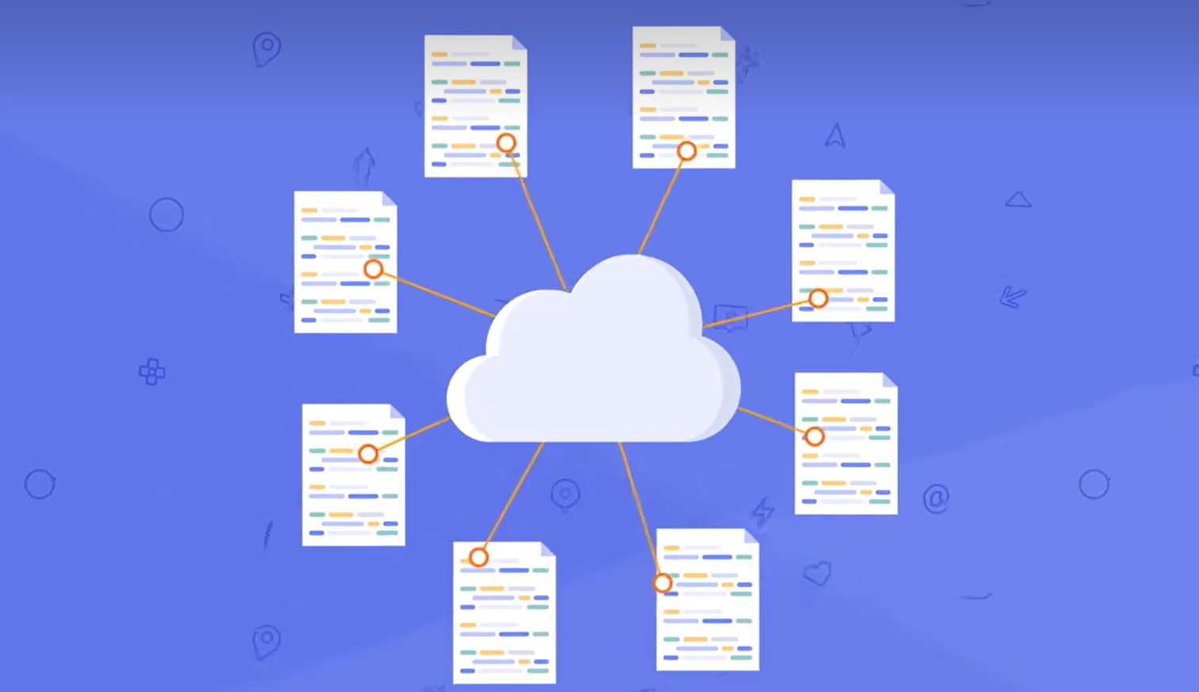
论文一：论文框架
引言与论文背景
系统模型框架
算法设计评估
总结与未来展望

Slide 4
论文一：引言与论文背景
论文背景
移动应用快速增长的计算需求给硬件能力有限的移动设备的设计带来了新的挑战。除了硬件技术的发展之外，边缘和云端都可以为移动设备提供计算服务。一般来说，云端拥有巨大的计算资源，因此可以同时处理大量的计算任务，而边缘可以在更靠近数据源的地方进行合格的计算，最终通过减少用户之间的传输开销来提高服务质量（QoS）和云。
预期目标
⭐社会福利最大化
⭐MEC和云的利益最大化

Slide 5
论文一：引言与论文背景
论文介绍
名词解释
本篇论文讨论了在移动边缘云计算网络中，如何通过边缘和云之间的合作来提高计算资源的利用效率，并确保服务质量（QoS）。论文的核心思想是通过一种批发和回购的资源共享机制，让边缘计算（MEC）服务器和云服务器能够根据各自的计算需求和资源状况，相互之间进行资源的批发和回购，以此达到资源的优化配置。
1
批发：边缘计算服务器将其一部分计算资源以批发价格出售（批发）给云服务器的行为。通常发生在边缘服务器的计算资源有剩余，而云服务器需要额外资源来满足大量计算任务时。
2
回购：当边缘服务器面临突发的高计算需求，本地资源不足以处理所有任务时，可以向云服务器购买（回购）计算资源以确保服务质量（QoS）。回购通常是按需进行的，价格可能比批发价格高，因为这是一种紧急或即时的资源补充方式。

Slide 6
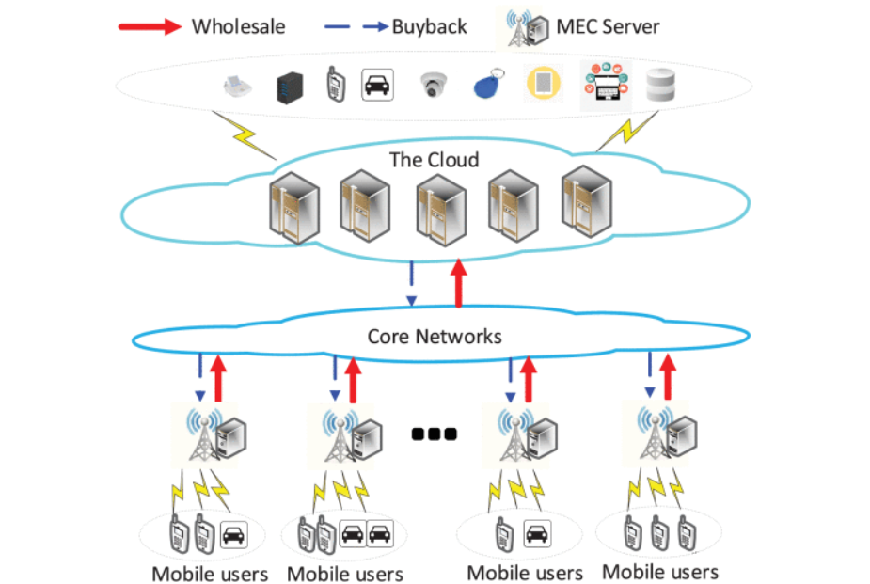
论文一：系统模型框架
基本架构
MEC服务器采用蜂窝基站构建，为本地移动用户提供计算服务；云服务器位于世界各地，通常通过核心网络为远程用户提供计算服务。MEC服务器和云端通过有线核心网络连接，可以根据计算需求共享计算资源。
⭐云端：计算量高；延迟敏感性低→批发
移动边缘云计算网络的架构

Slide 7
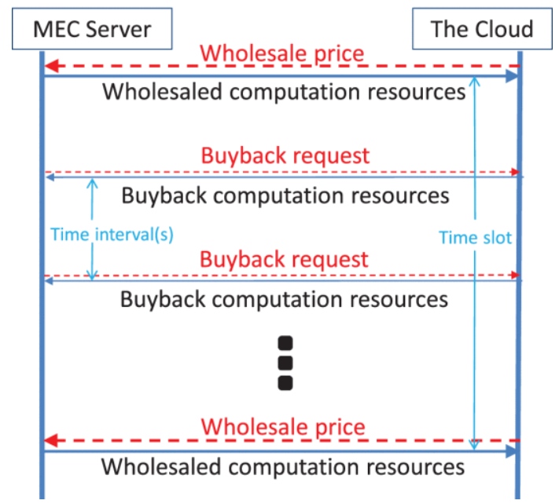
论文一：系统模型框架
A.移动边缘云计算网络的运营
时间间隔：time intervals（hundreds of seconds）
时隙：time slot（dozens of minutes）
MEC服务器保证云上批发的计算资源，并可以根据自己的计算需求调整回购计算资源。
云可以在该时段内利用MEC批发的计算资源，并需要保证在每个时段内为MEC服务器回购计算资源。

Slide 8
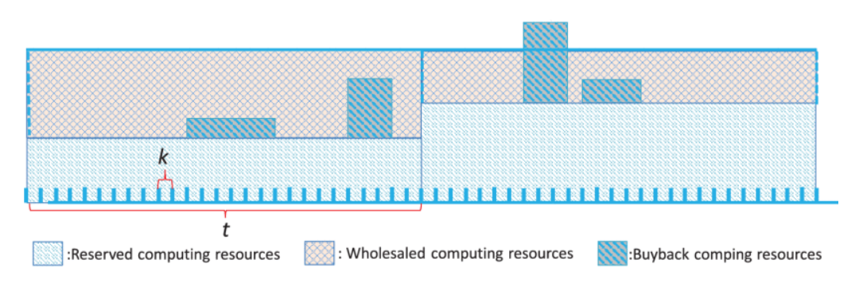
论文一：系统模型框架
B. MEC服务器的运行模型
MEC服务器的计算资源
——MEC服务器保留
——批发到云端
当MEC服务器向云端发送回购请求时，如果本地计算资源足够，云端会将相应数量的批发计算资源释放回MEC服务器。
忽略通信延迟——有线连接延迟相对较低

Slide 9
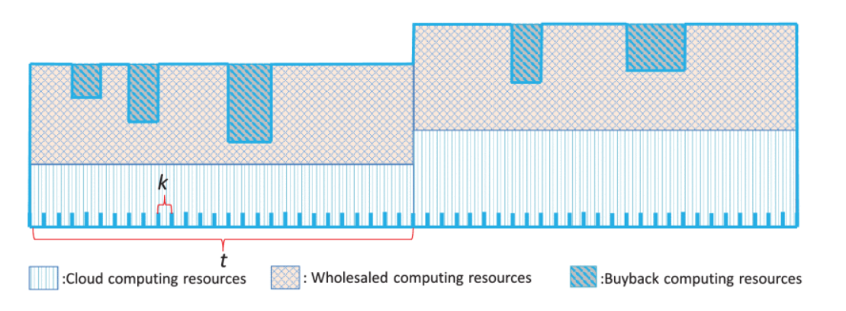
论文一：系统模型框架
C. 云的运营模式
云端可用的计算资源
——云服务器的计算资源
——来自MEC服务器的计算资源

Slide 10
论文一：系统模型框架
D. MEC 和云的盈利模式
每台MEC服务器利润包括：
i）运营成本（含能源消耗、日常维护和日常费用等因素）；
ii）处理用户计算任务的收入；
iii) 将计算资源批发到云端的收入；
iv) 从云端购买计算资源的成本。
目标：在保证QoS的情况下，通过与云交换计算资源来最大化其总利润。
云服务器利润包括：
i）在云端处理计算任务的利润；
ii) 云服务器的本地运营成本；
iii) 与 MEC 服务器交易计算资源的成本；
iv) 由于计算延迟而导致的 QoS 损失。
目标：通过在运营成本和服务质量损失之间进行良好的权衡来最大化总利润。

Slide 11
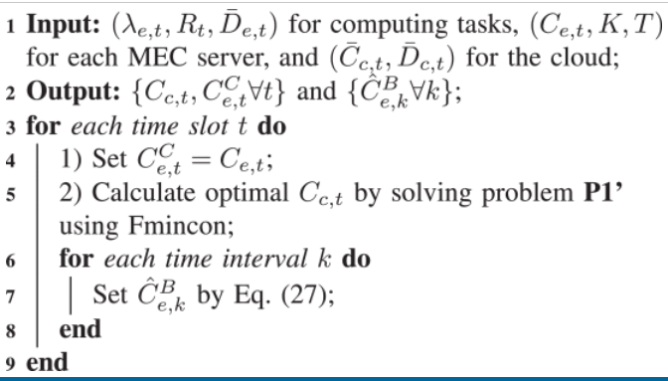
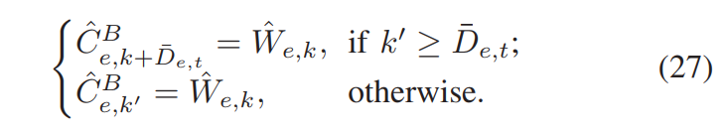
论文一：算法设计评估
无利润转移的批发和回购计划
在这种场景下，实体需要同时构建MEC和云，成本高昂，甚至不可行。因此，本文研究了利润转移的批发和回购方案。
算法1：最优云计算资源管理（社会福利最大化）

Slide 12
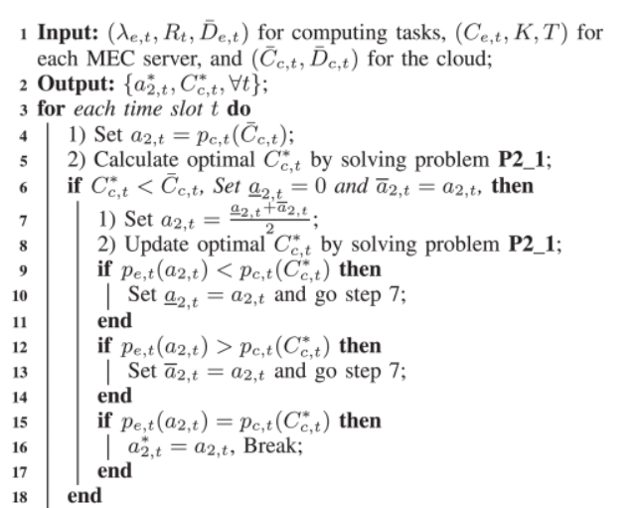
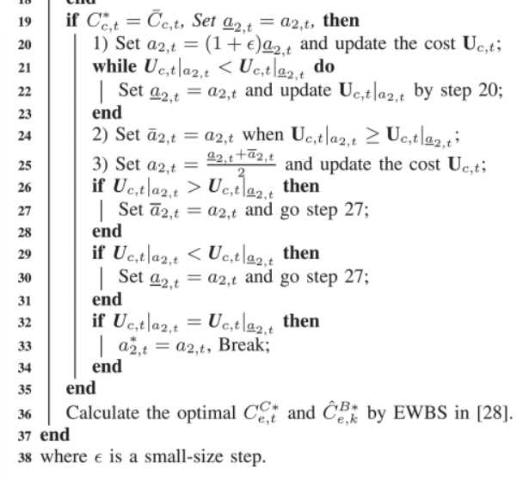
论文一：算法设计评估
带有利润转移的批发和回购计划
算法2：最优定价和云计算资源管理

Slide 13
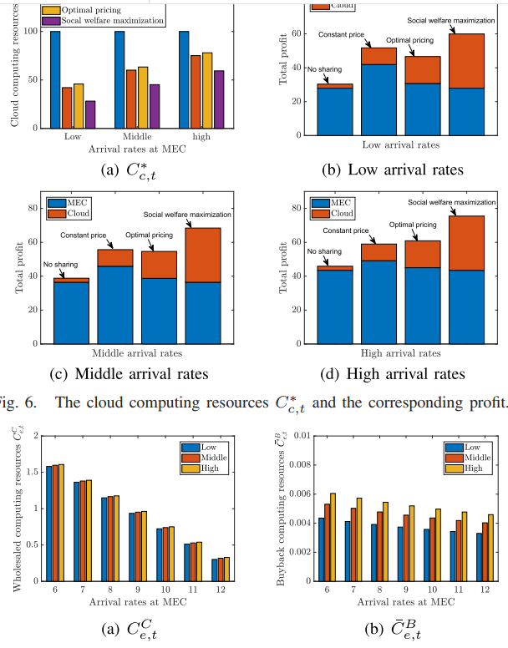
论文一：算法设计评估
评价方法
首先，本文描述了评估的设置，其中包括40个MEC服务器和10个云服务器，以及它们的计算资源上限和成本。随后详细说明了模拟所用的参数，包括计算任务到达速率、计算负载特征、计算任务的预期工作量等等。介绍了用于比较的两种方案：一种是MEC服务器不能共享其计算资源到云端，另一种是批发价格是固定的。在此基础上进行了模拟结果和性能分析，展示了提出算法的变量轨迹、最优云计算资源、MEC和云的利润等。最后，本文对系统参数对最优决策的影响进行了分析。

Slide 14
论文一：总结与未来展望
结论
本文考虑两种情况来解决这些问题 ：
i）社会福利最大化，假设MEC和云属于同一实体，并且计算资源共享发生而没有利润转移；
ii）假设MEC和云属于不同的实体，并且计算资源共享仅发生在利润转移时，各自的利润最大化。
对于第一种情况，本文证明了社会福利仅取决于云计算资源和社会福利最大化问题的凹性。对于第二种情况，本文分析批发价格与MEC可用计算资源之间的关系，然后设计最优定价和云计算资源管理以最大化总利润。

Slide 15
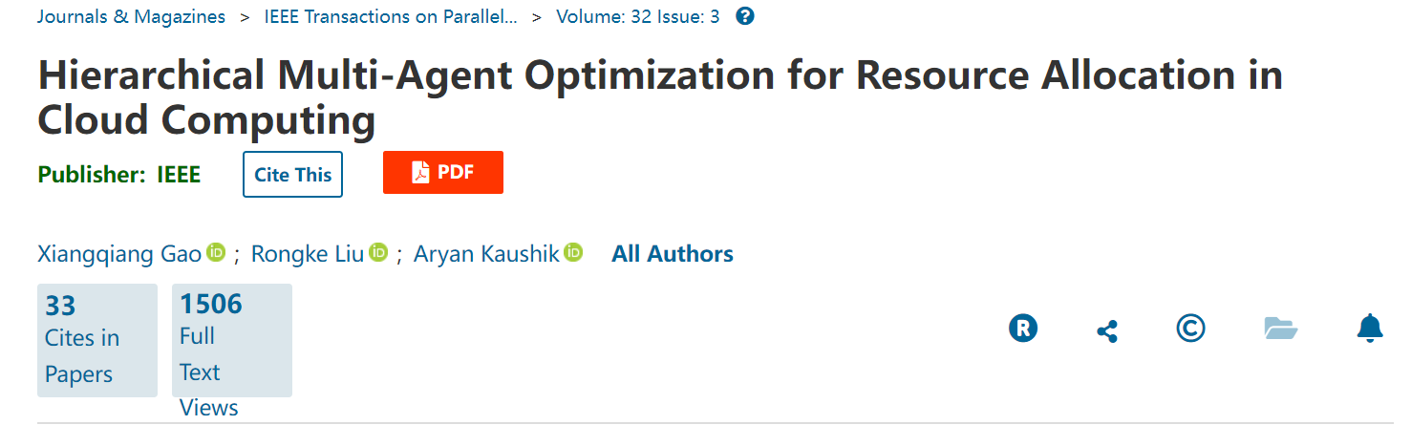
论文二：标题
Hierarchical Multi-Agent Optimization for Resource Allocation in Cloud Computing
云计算资源分配的分层多代理优化

Slide 16
论文二：论文框架
引言与论文背景
系统模型框架
算法设计评估
总结与未来展望

Slide 17
论文二：引言与论文背景
论文背景
在云计算领域，资源利用率和带宽成本是两个关键性能指标，直接影响着系统的效率和成本。然而，将这两个问题联合考虑作为一个整体进行优化，会增加优化问题的计算复杂度，降低求解最优解的效率，尤其是在高维问题的情况下。为了解决这一挑战，本文提出了一种层次多智能体优化（HMAO）算法，该算法将总优化问题分解为两个子问题，并分别进行优化。
预期目标
⭐资源利用率最大化
⭐带宽成本最小化

Slide 18
论文二：引言与论文背景
论文介绍
一个共享代理和多个服务代理
本文提出了一种分层多智能体优化（HMAO）算法，旨在解决云计算中资源分配的问题，以最大化资源利用率和最小化带宽成本。HMAO算法结合了遗传算法（GA）和多智能体优化（MAO）算法，通过改进的GA来选择最优的服务节点集，以及基于去中心化的MAO算法来最小化带宽成本。算法设计考虑了资源分配的复杂性，特别是当任务由多个子任务组成并需要在多个服务节点上部署时。
1
共享代理：保存所有服务节点的资源分配和任务部署信息。
2
服务代理：通过访问共享代理来感知云计算环境。

Slide 19
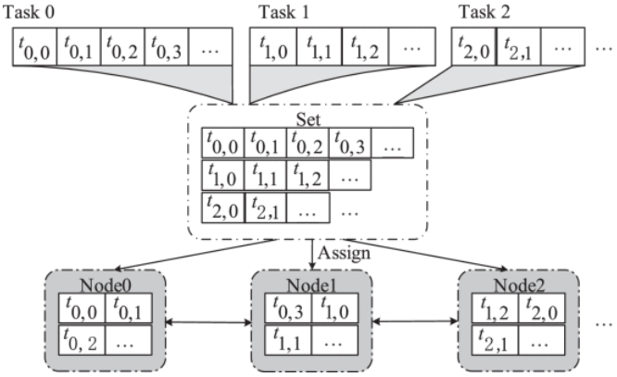
论文二：系统模型框架
基本架构
预先获取请求任务和服务节点的信息，将请求任务的所有子任务同时部署到多个服务节点，并将相邻的服务节点部署到多个服务节点。子任务可以位于同一个服务节点，也可以位于不同的服务节点。因此，不同的资源分配方案会对系统性能产生影响。
资源分配程序

Slide 20
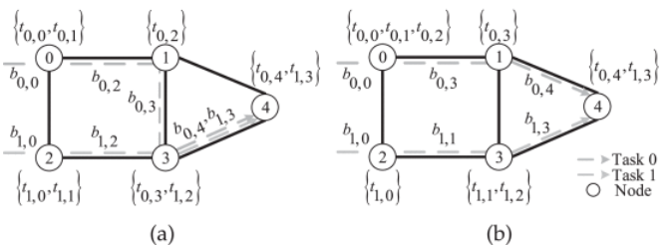
论文二：系统模型框架
基本架构
不同方案的资源分配示例

Slide 21
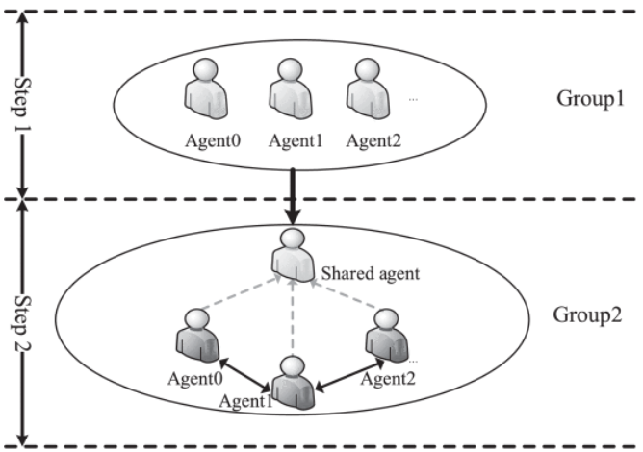
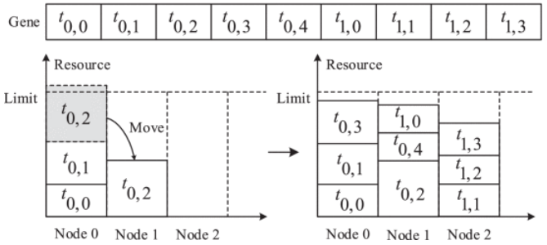
论文二：算法设计评估
解码个体的过程
提出的分层多代理框架

Slide 22
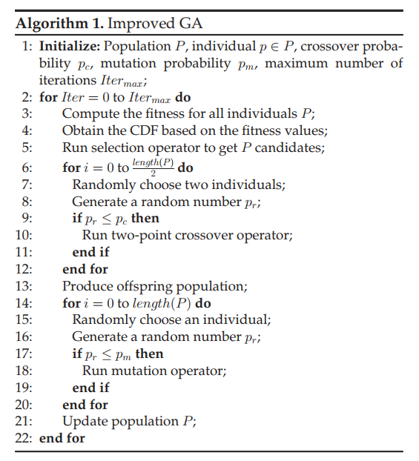
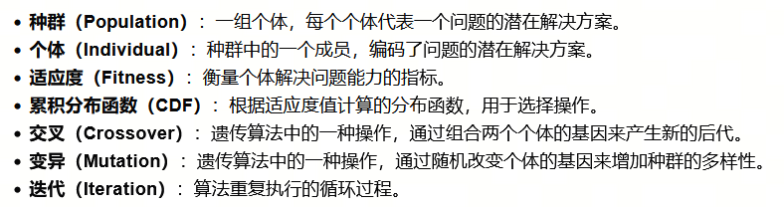
论文二：算法设计评估
根据改进的遗传算法，本文得到一个使资源利用率最大化的最优解，其中最优解表示一组VA用于部署请求的任务并包含的服务节点KA服务节点。然而，该子问题没有考虑带宽成本和负载平衡。

Slide 23
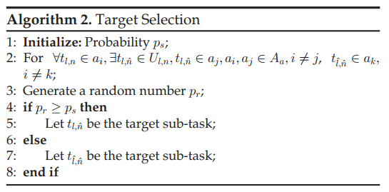
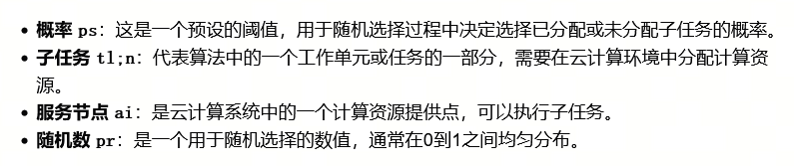
论文二：算法设计评估

Slide 24
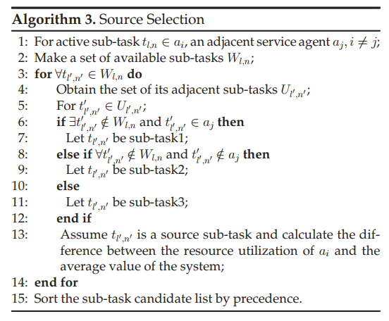
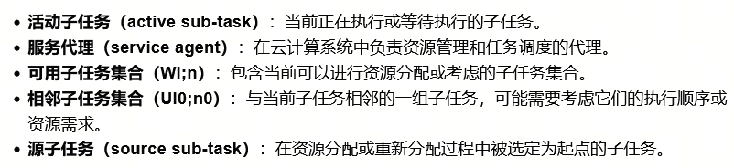
论文二：算法设计评估
在一个云计算系统中，从相邻服务代理（service agent）中选择一个合适的源子任务（source sub-task），以便进行资源分配或重新分配，以优化整个系统的性能。

Slide 25
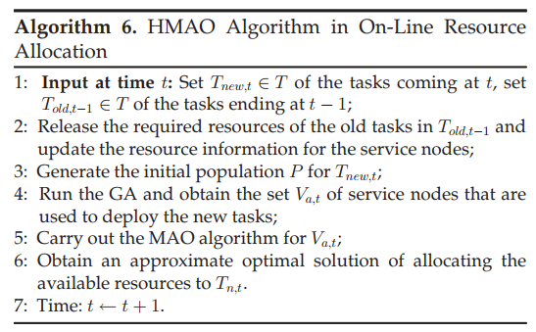
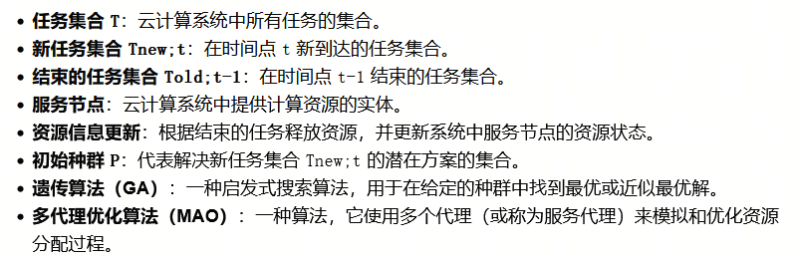
论文二：算法设计评估
最终算法（HMAO）

Slide 26
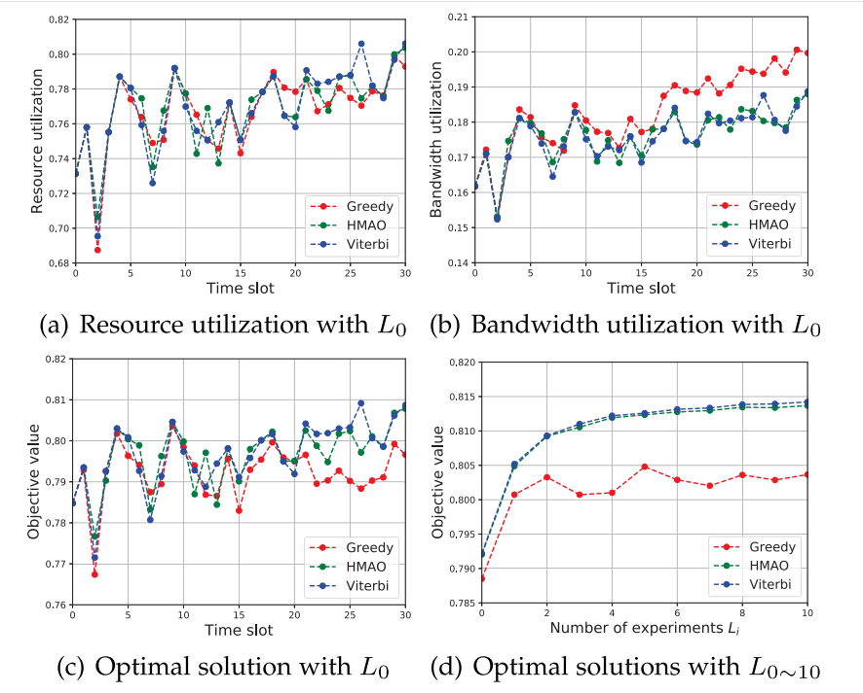
论文二：算法设计评估
算法评估
本文通过计算机模拟实验对不同数量的通信任务进行了实验，以验证所提出的HMAO算法的性能。同时，通过与两种现有基线算法GA和NSGA-II进行比较，分析了所提出的HMAO算法的性能。实验平台是一台高性能服务器，配备i7-4790k CPU、16GB内存和Windows 10操作系统。每个通信任务包含5个部分：网络接收、捕获、跟踪、同步和解码。所有服务节点都是同质的，并且具有相同的资源能力。任务和服务节点的资源需求已知。
缺陷：本文未考虑网络链路的限制，如交换机和路由器等。

Slide 27
论文二：总结与未来展望
结论
本文研究云计算系统中的资源分配问题。目标是最大化基于CPU、内存和GPU的资源利用率，并最小化带宽成本。为了解决这个问题，本文提出了HMAO算法，该算法结合了改进的GA和MAO算法，其中改进的GA是为了找到最优的资源利用解决方案，而MAO算法是为了最小化带宽成本。对于MAO算法，本文使用基于优先级的选择机制来获取候选源子任务，并通过概率方法设计选择和交换算子，以在多个服务代理上迁移和交换子任务。所提出的HMAO算法可以通过协作共同进化的方法获得客观的最优结果。

Slide 28
Part2总结
物联网与云计算资源管理与优化
在物联网环境中，大量的传感器设备需要收集、处理和传输数据。这些设备通常具有不同的计算和存储能力，因此需要一个有效的资源管理系统来协调它们之间的通信和数据处理任务，可以有效地提升物联网应用的性能和可靠性。通过利用云计算资源，可以将这些任务从边缘设备转移到云端进行处理，从而减轻了边缘设备的负担，并提高了整个系统的响应速度和处理能力。此外，云计算还可以为物联网应用提供灵活的资源分配和按需扩展的能力，使系统能够适应不断变化的需求和规模。因此，通过优化云计算资源的利用率和管理方式可以进一步增强物联网系统的可扩展性和灵活性。

